Slide 1

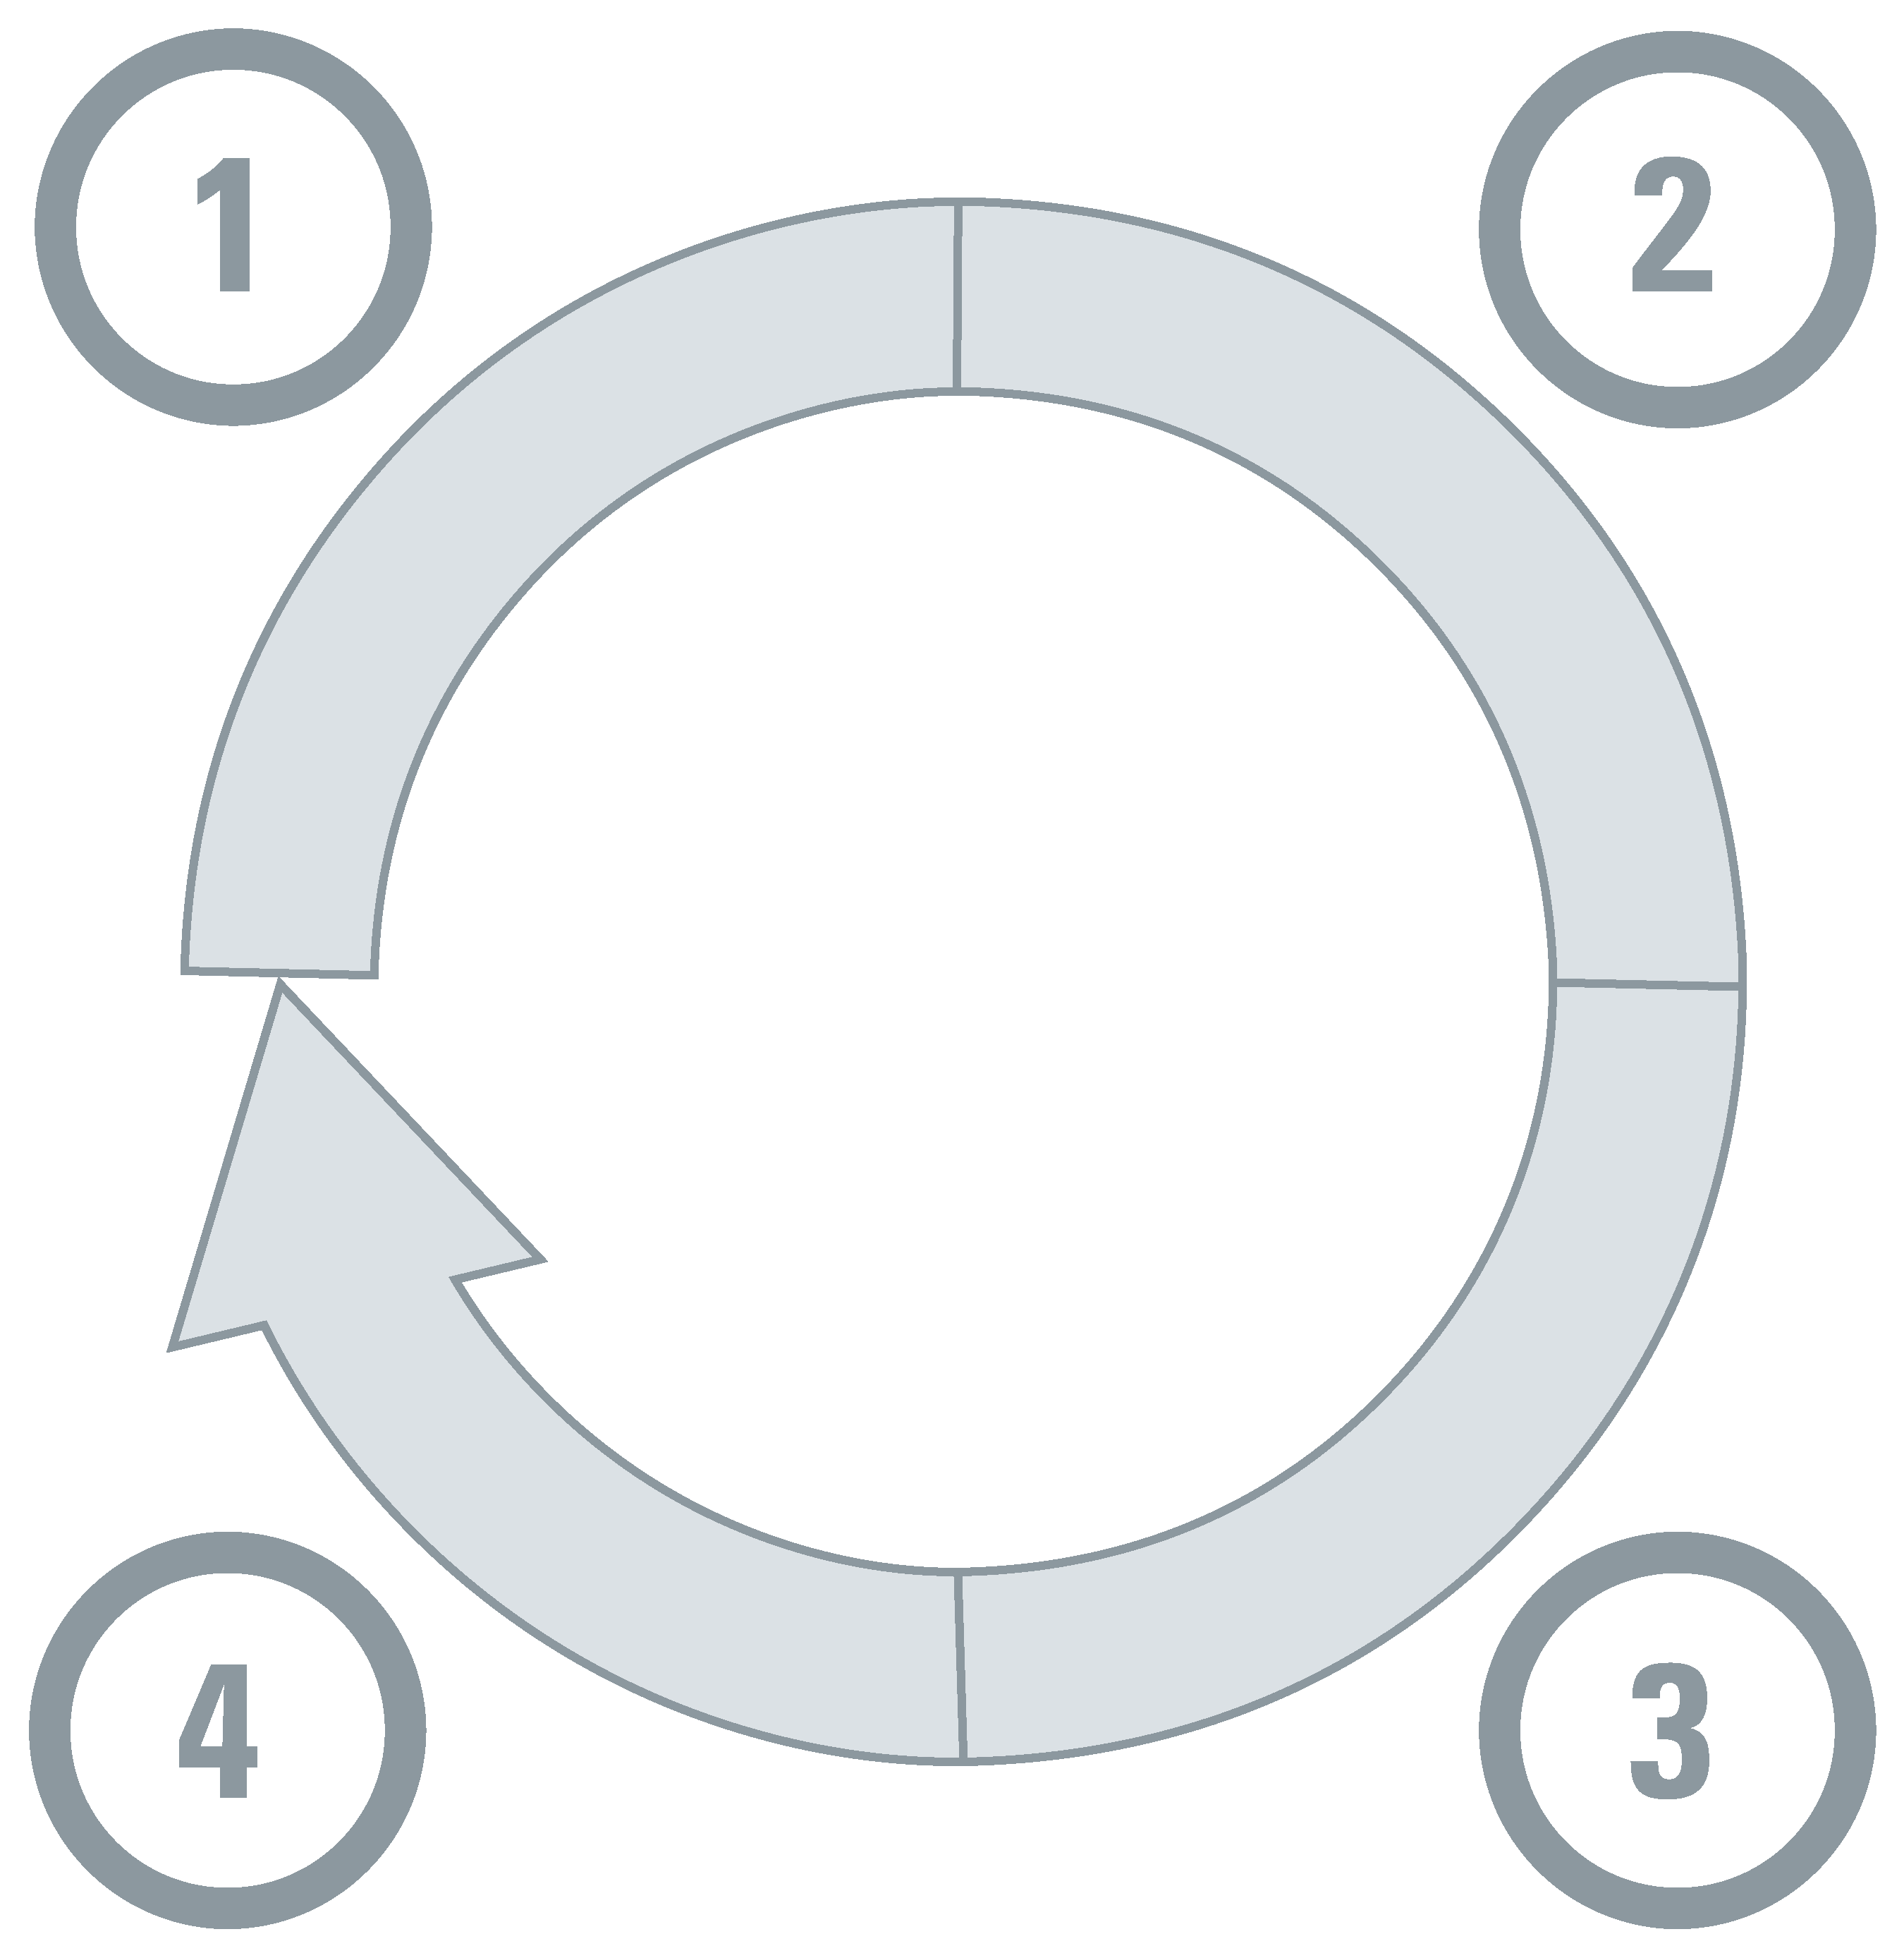



0.1 Responder às perguntas dos tomadores de decisão com a combinação certa de formas de evidências
(e combinar as formas de evidências nacionais com a etapa certa no processo de tomada de decisã)
Nota: versão completa disponível no Update 2023
Entendendo um problema e
suas causas
Selecionando uma opção para responder ao problema
Formas de evidências
 | Análise de dados
 | Modelagem
 | Informações qualitativas
Formas de evidências
 | Modelagem
 | Avaliação
 | Informações qualitativas
Monitorando a implementação e avaliando os impactos
Identificando considerações de implementação
Formas de evidências
 | Análise de dados
 | Avaliação
 | Informações qualitativas
Formas de evidências
 | Pesquisa do comportamento/de implementação
 | Informações qualitativas
© 2023 McMaster University. Todos os direitos reservados. Este trabalho está licenciado sob uma Creative Commons Attribution- NonCommercial-ShareAlike 4.0 International License.

Slide 2





0.1 (continua) Responder às perguntas dos tomadores de decisão com a combinação certa de formas de evidências
(e combinar as formas de evidências nacionais com a etapa certa no processo de tomada de decisã)
Nota: versão completa disponível no Update 2023
Posição estratégica |  | Formas de evidências |  | Etapas em que agregam maior valor
Evidências nacionais |  |  | Análise de dados
 |  |  | Modelagem
 |  |  | Avaliação
 |  |  | Pesquisa do comportamento/de implementação
 |  |  | Informações qualitativas
© 2023 McMaster University. Todos os direitos reservados. Este trabalho está licenciado sob uma Creative Commons Attribution- NonCommercial-ShareAlike 4.0 International License.

